Slide 1

أهم المحاور التي يتم التعرف عليها في الدرس
عناية المسلمين بالسنة النبوية
تلاوة سورة الجمعة
تدوين السنة النبوية

Slide 2
عناية المسلمين بالسنة النبوية
بِسْمِ اللَّهِ الرَّحْمَنِ الرَّحِيمِ
يُسَبِّحُ لِلَّهِ مَا فِي السَّمَاوَاتِ وَمَا فِي الْأَرْضِ الْمَلِكِ الْقُدُّوسِ الْعَزِيزِ الْحَكِيمِ (1) هُوَ الَّذِي بَعَثَ فِي الْأُمِّيِّينَ رَسُولًا مِنْهُمْ يَتْلُو عَلَيْهِمْ آيَاتِهِ وَيُزَكِّيهِمْ وَيُعَلِّمُهُمُ الْكِتَابَ وَالْحِكْمَةَ وَإِنْ كَانُوا مِنْ قَبْلُ لَفِي ضَلَالٍ مُبِينٍ (2) وَآخَرِينَ مِنْهُمْ لَمَّا يَلْحَقُوا بِهِمْ وَهُوَ الْعَزِيزُ الْحَكِيمُ (3) ذَلِكَ فَضْلُ اللَّهِ يُؤْتِيهِ مَنْ يَشَاءُ وَاللَّهُ ذُو الْفَضْلِ الْعَظِيمِ (4) مَثَلُ الَّذِينَ حُمِّلُوا التَّوْرَاةَ ثُمَّ لَمْ يَحْمِلُوهَا كَمَثَلِ الْحِمَارِ يَحْمِلُ أَسْفَارًا بِئْسَ مَثَلُ الْقَوْمِ الَّذِينَ كَذَّبُوا بِآيَاتِ اللَّهِ وَاللَّهُ لَا يَهْدِي الْقَوْمَ الظَّالِمِينَ (5)

Slide 3

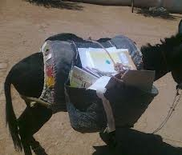
كلمات ومعان
يسبح لله : ينزهه ويمجده .
القدوس : المنزه عما لا يليق به .
العزيز : القوي القاهر الغالب .
الحكيم : المتقن في صنعه وتدبير خلقه .
الأميين : العرب .
ويزكيهم : يطهرهم من العقائد و الأعمال الفاسدة .
الحكمة : الشريعة .
حملوا التوراة : كلفوا العمل بها .
أسفارا : كتب علمية عظيمة .

Slide 4
المعنى العام للآيات
1- ينزه الله تعالى ويمجده جميع من في السموات والأرض من المخلوقات .
2- هو سبحانه وحده الذي أرسل محمدًا -صلى الله عليه وسلم - في العرب الأميين الذي لا يقرؤون ولا يكتبون .
3- صفة اليهود الذين كلفوا العمل بالتوراة ثم لم يعملوا بموجبها كمثل الحمار يحمل كتبًا علمية نافعة مثلهم مثل المكذبين بالأدلة والمعجزات الدالة على نبوة محمد -صلى الله عليه وسلم - .

Slide 5
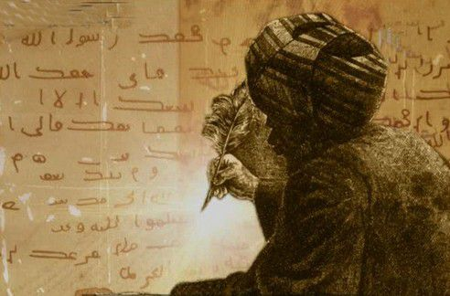

عناية المسلمين بالسنة النبوية
1- في حياة النبي -صلى الله عليه وسلم -:
اهتم الصحابة بالسنة، واعتنوا بها، وبلغ من حرصهم على تتبع أقوال النبي -صلى الله عليه وسلم- و أفعاله أنهم كانوا يتناوبون ملازمة مجلسه؛ حتى لا يفوتهم شيء.
ورد أن سيدنا عمر (رضي الله عنه) كان يتناوب مع جار له من الأنصار على مجلس رسول الله فقال : ”كنت أنزل يوما وينزل يوما، فإذا نزلت جئته بخبر ذلك اليوم من الوحي وغيره، وإذا نزل هو فعل مثل ذلك“.

Slide 6
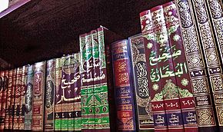

2- بعد وفاته صلى الله عليه وسلم :
ومن عناية المسلمين بالسنة : التثبت في نقلها، والاحتياط التام في قبولها، والرحلة إلى الأمصار في طلبها بعد وفاة النبي -صلى الله عليه وسلم -.
ما هو أثر الرحلات العلمية في حفظ السنة وتمحيصها وجمعها ونشرها؟
كان لها دور كبير، فالراوي يرى من يروي عنه، ويطلع على سيرته، وأحواله عن كثب، ويسأل عنه أهل بلده فيعرف قوته من ضعفه، فضلا عن الفوائد الأخرى للرحلة، من معرفة الطرق المتعددة للحديث الواحد، ومعرفة أسباب ورود الحديث حيث يلقى من سمعه من النبي -صلى الله عليه وسلم –أو أفتاه أو قضى له به إلى غير ذلك من فوائد الرحلة .

Slide 7

كان أبو بكر (رضي الله عنه) شديد التحري في أخذ حديث رسول الله -صلى الله عليه وسلم-، فقد جاءت جدة إليه تسأله نصيبها في الميراث، فقال لا أجد لك في كتاب الله شيئا، وما علمت أن رسول الله -صلى الله عليه وسلم -ذكر لك شيئاً، فقام المغيرة فقال : كان رسول الله يعطيها السدس ، فقال له : هل معك أحد ؟ فشهد محمد بن مسلمة بمثل ذلك، فأنفذه أبو بكر .
وقد قام التابعون و أتباعهم بجهد عظيم في العناية بالحديث، حتى كان الواحد منهم يسافر من بلد إلى بلد ليسمعه حديثًا من صحابي سمعه من النبي -صلى الله عليه وسلم-، فقد قال سعيد بن المسيب : إني لأسافر مسيرة الأيام والليالي في الحديث الواحد .

Slide 8
تدوين السنة النبوية
لماذا نهى النبي -صلى الله عليه وسلم -عن كتابة السنة في بداية الدعوة ؟
نهى عن ذلك؛ خوفًا من اختلاطها بالقرآن الكريم، قال عليه السلام: ”لا تكتبوا عني، ومن كتب عني غير القرآن فليمحه، وحدثوا عني ولا حرج“.
متى أذن النبي بكتابة السنة وتدوينها؟
عندما نزل أكثر الوحي وحفظه كثيرون، و أمن اختلاطها بسواها، عن عبد الله بن عمرو بن العاص أنه قال :كنت أكتب كل شيء أسمعه من رسول الله -صلى الله عليه وسلم -أريد حفظه، فنهتني قريش، وقالوا : أتكتب كل شيء تسمعه ورسول الله بشر يتكلم في الغضب والرضا فأمسكت عن الكتابة، فذكرت ذلك للنبي فأومأ بإصبعه إلى فيه، فقال : ”اكتب فوالذي نفسي بيده ما يخرج منه إلا حق“.

Slide 9

النشاط الثامن
ماذا تستنتج من حرص السلف الصالح على التثبت عند قبول سنة الرسول -صلى الله عليه وسلم -؟
أستنتج مدى عناية واهتمام المسلمين بالسنة من التثبت في نقلها، والاحتياط التام في قبولها كما احتاطوا في روايتها؛ خشية الوقوع في الخطأ وخوفًا من أن يتسرب إلى السنة المطهرة الكذب .

Slide 10
بين أثر الرحلات العلمية في حفظ السنة.
قدم نصيحة لشخص يروي أحاديث النبي ﷺ دون التأكد من صحتها.

